Slide 1
영화 예매 사이트
TEAM 3

Slide 2
사용방법
TEAM 3

Slide 3
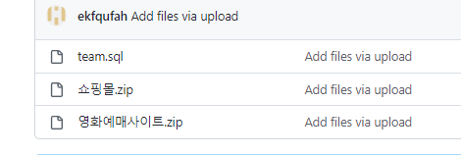
사용방법
https://github.com/ekfqufah/CHANHEE.git <<접속후
영화예매사이트.zip, team.sql 파일 다운받기
다운받은 zip 파일 압축을 푼다

Slide 4
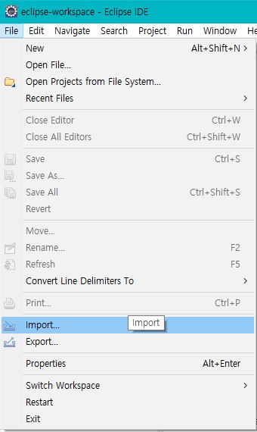
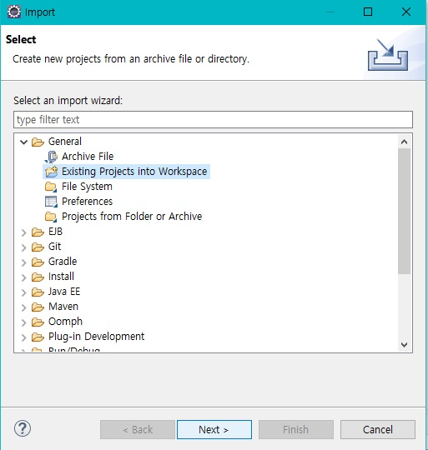
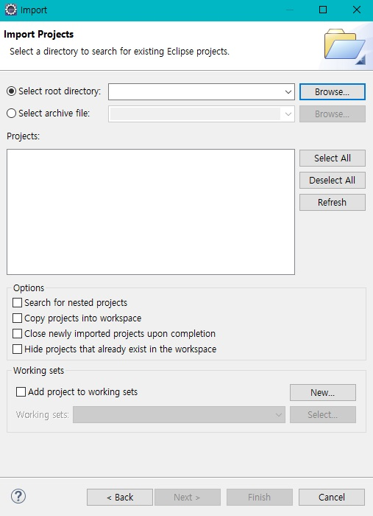
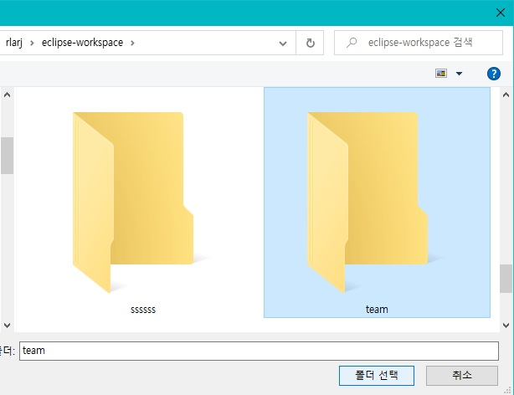
임포트
이클립스를 실행하고 File > Import 클릭
General > Exisiting Projects into Workspace > next 클릭
Select root directory/select archive file 에 Browse... 클릭
압축을한파일이나 압축을푼파일을선택
Finish

Slide 5
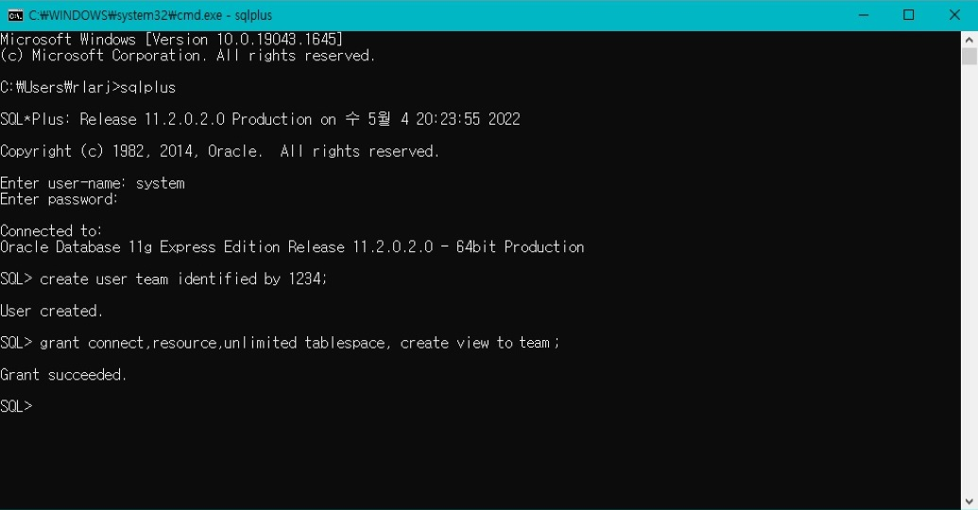
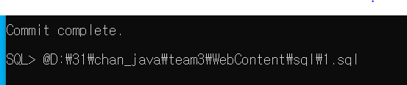
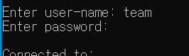

DB 설정/테이블 생성
cmd 실행 후 sqlplus > system 계정접속
create user team identified by 1234;
grant connect,resource,unlimited tablespace, create view to team;
Team 계정 접속후
에있는 team.sql 파일을 복사해서 @붙이고 넣어줍니다.

Slide 6
목차
팀원 소개
개발 일정 및 개발 환경
ERD
프로젝트 설계 세부사항 및 구현

Slide 7
팀원 소개
정찬희
김영록
박진용
이근지
이형탁

Slide 8
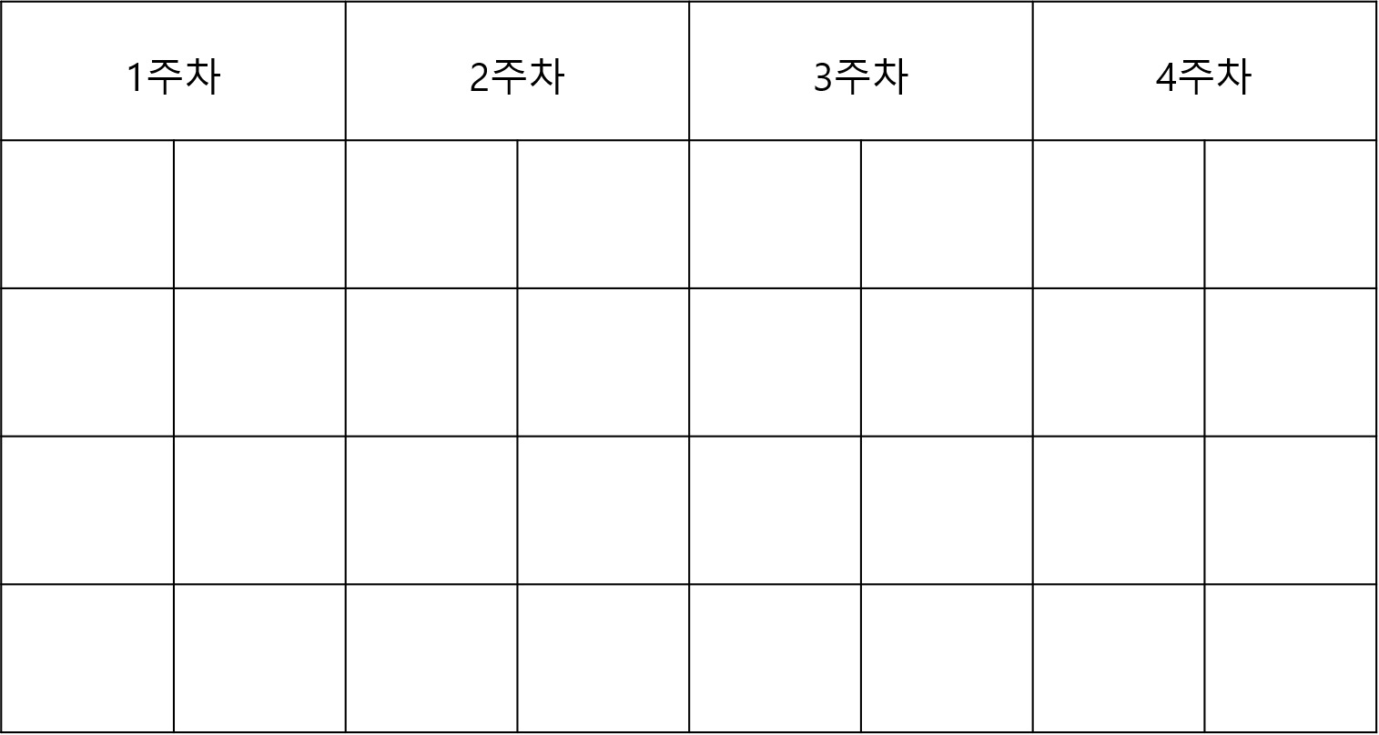
개발 일정
프로젝트 계획 수립
DB 설계 / 인터페이스 구현
FE / BE 구현
TEST, DEBUG

Slide 9
















개발 환경
FrontEnd
BackEnd
DataBase
Collaboration
API

Slide 10
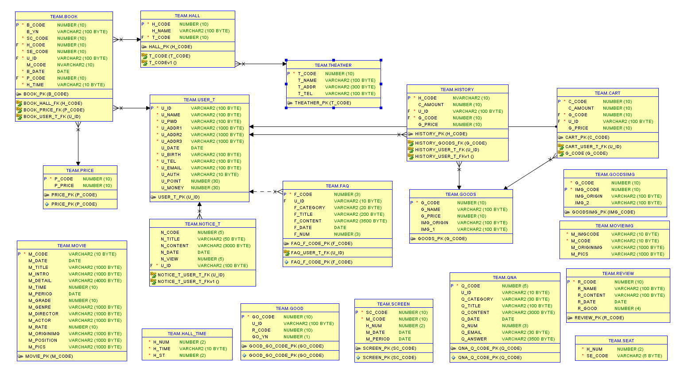
ERD

Slide 11
구현내용
주요 기능
주요 기능
마이페이지
상품 등록
주요 기능
주요 기능
영화 파일 업로드
장바구니

Slide 12
구현내용
주요 기능
주요 기능
영화 티켓팅 페이지 및 로직 구현
좌석 석택 로직 구현
API를 이용한 결제 기능
부가 기능
부가 기능
유효성 검사
옵션 선택하지 않을 시 좌석 선택 불가능
Ajax활용한 화면 출력
DB와 연동해 지역 선택 시 영화관 목록 출력
DB와 연동해 해당 날짜의 상영관 및 시간 출력
유효성 검사
인원수에 맞게 좌석 선택
인원수 변동에 따라 동적으로 로직 구현
[ API ] 아임 포트를 이용한 영화 티켓 결제 구현
DB를 이용한 예매 내역 저장
예매 내역 마이페이지에서 확인 가능

Slide 13
구현내용
주요 기능
주요 기능
회원 관리
로그인
회원가입
영화 상세 페이지
상품 상세페이지
부가 기능
부가 기능
API 활용
[카카오] 회원가입 구현 시 주소 API 활용
이메일을 인증번호 확인을 통한 본인 확인
유효성 검사
DB
DB를 활용한 파일 업로드 (이미지)

Slide 14
구현내용
주요 기능
주요 기능
주요 기능
[관리자] 영화 등록 / 수정 / 삭제 구현
API활용한 결제
메인 페이지 구현
[관리자] 상품 등록/ 수정 / 삭제 구현
영화.상품리스트
부가 기능
[ 검색 ] 영화 제목으로 검색 가능
정렬 방식 선택 가능
(최신순, 이름순)
팝업 플러그인 (bpopup) 활용한 동영상 출력

Slide 15
구현내용
주요 기능
주요 기능
주요 기능
공지사항
Q&A 게시판 구현
리뷰 페이지 구현
FAQ
부가 기능
부가 기능
부가기능
[ 관리자 ] 글 작성, 수정, 삭제 가능
[ 회원 / 비회원 ] 글 작성 가능
자신이 작성한 글 열람 후 수정 / 삭제
[ 관리자 ] 모든 Q&A 열람, 수정, 답변 가능
태그 표시
미답변 시 => [미답변] 표시
답변 시 => [답변] 표시
추천기능

Slide 16
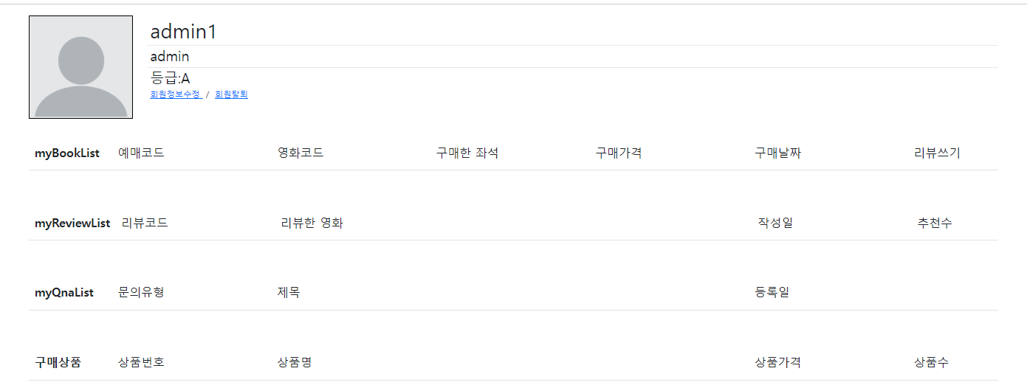
마이페이지

Slide 17
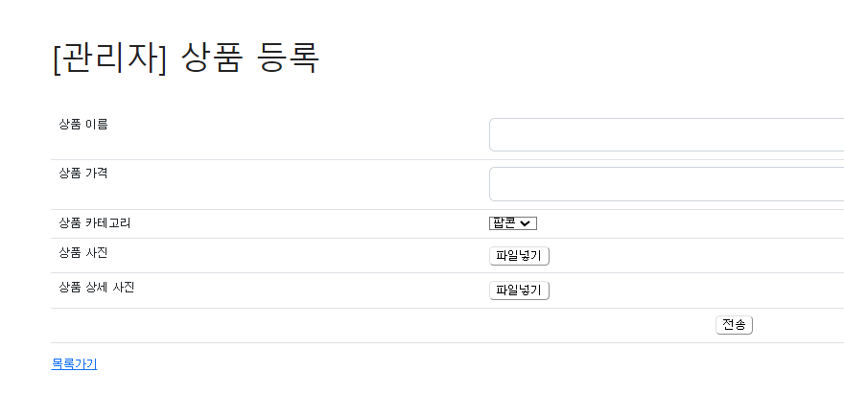
상품등록

Slide 18
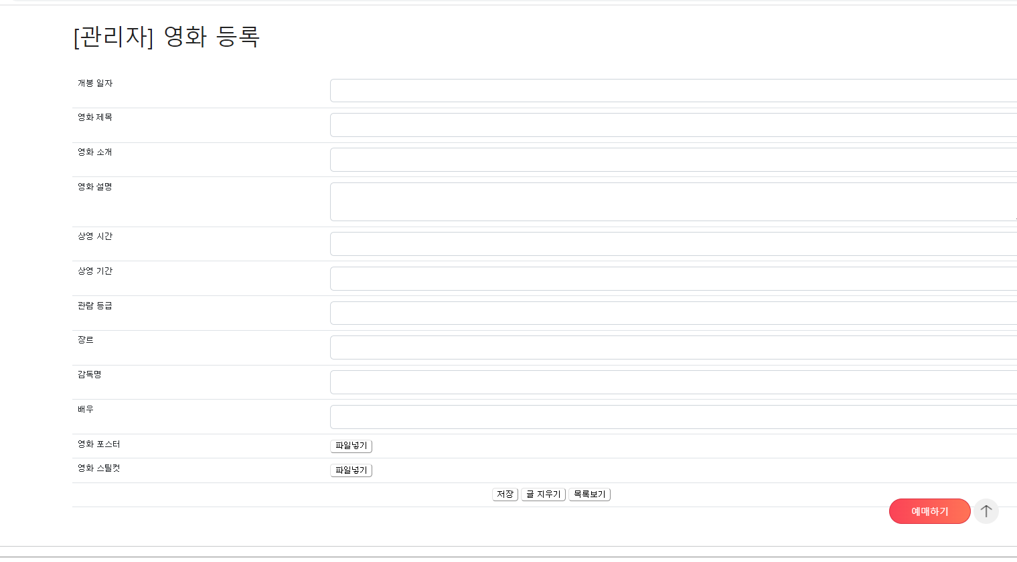
영화 파일 업로드

Slide 19
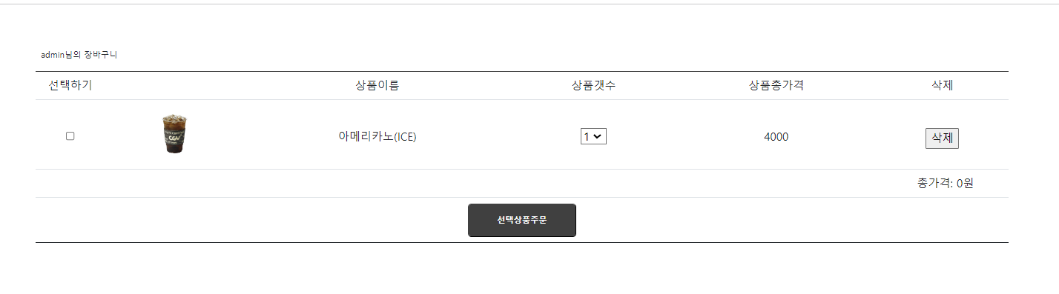
장바구니

Slide 20
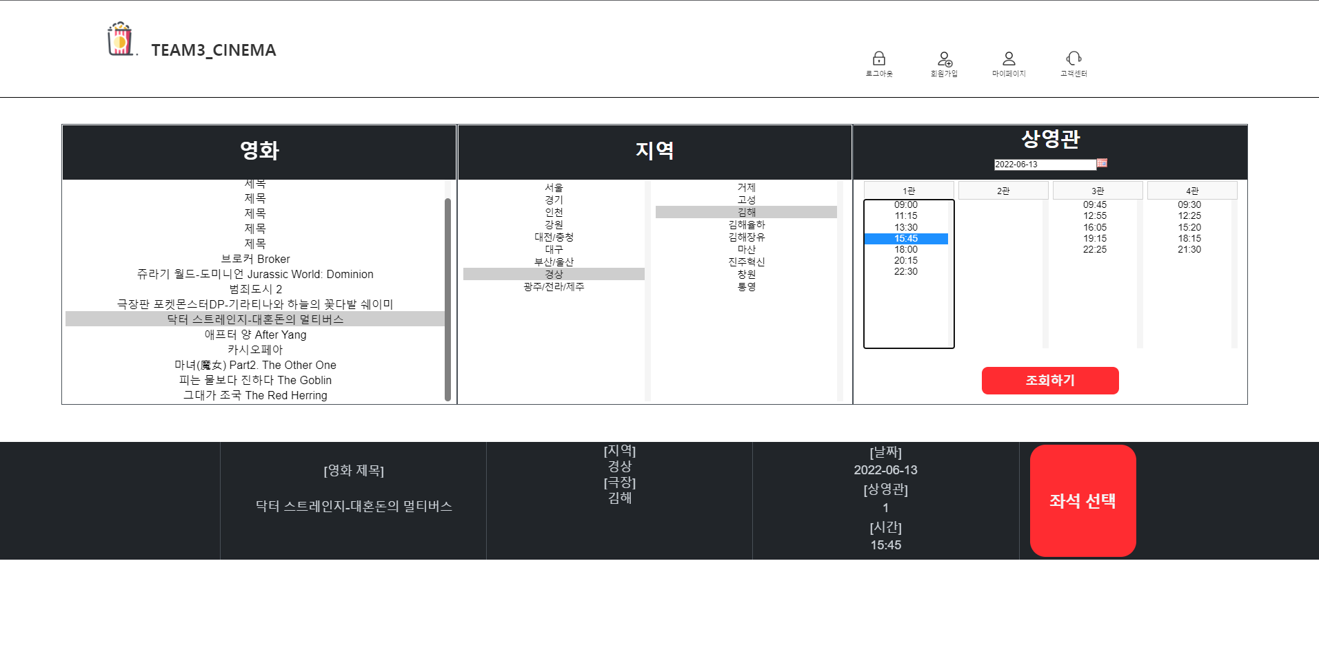
영화 예매

Slide 21
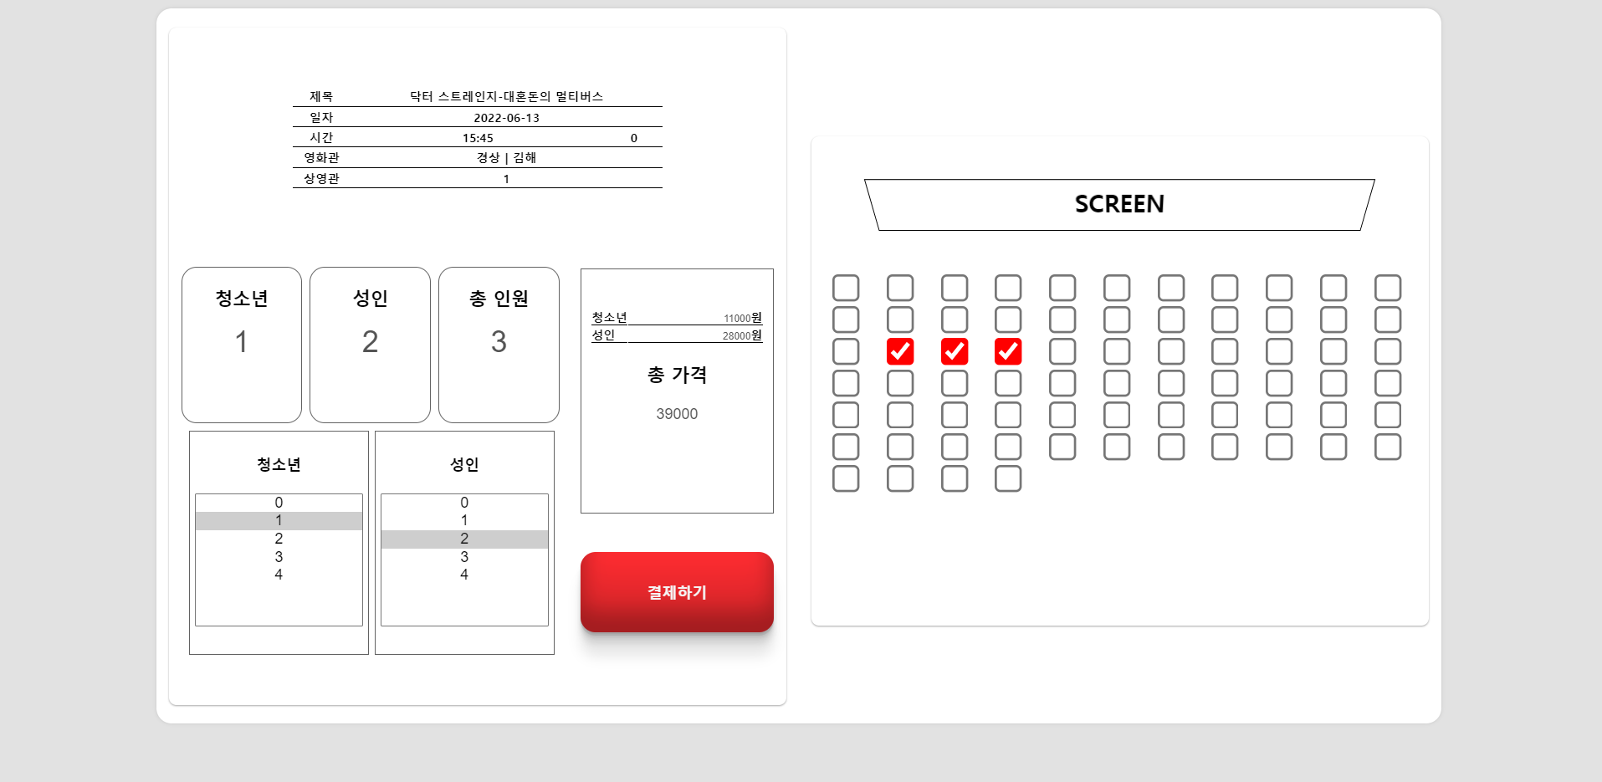
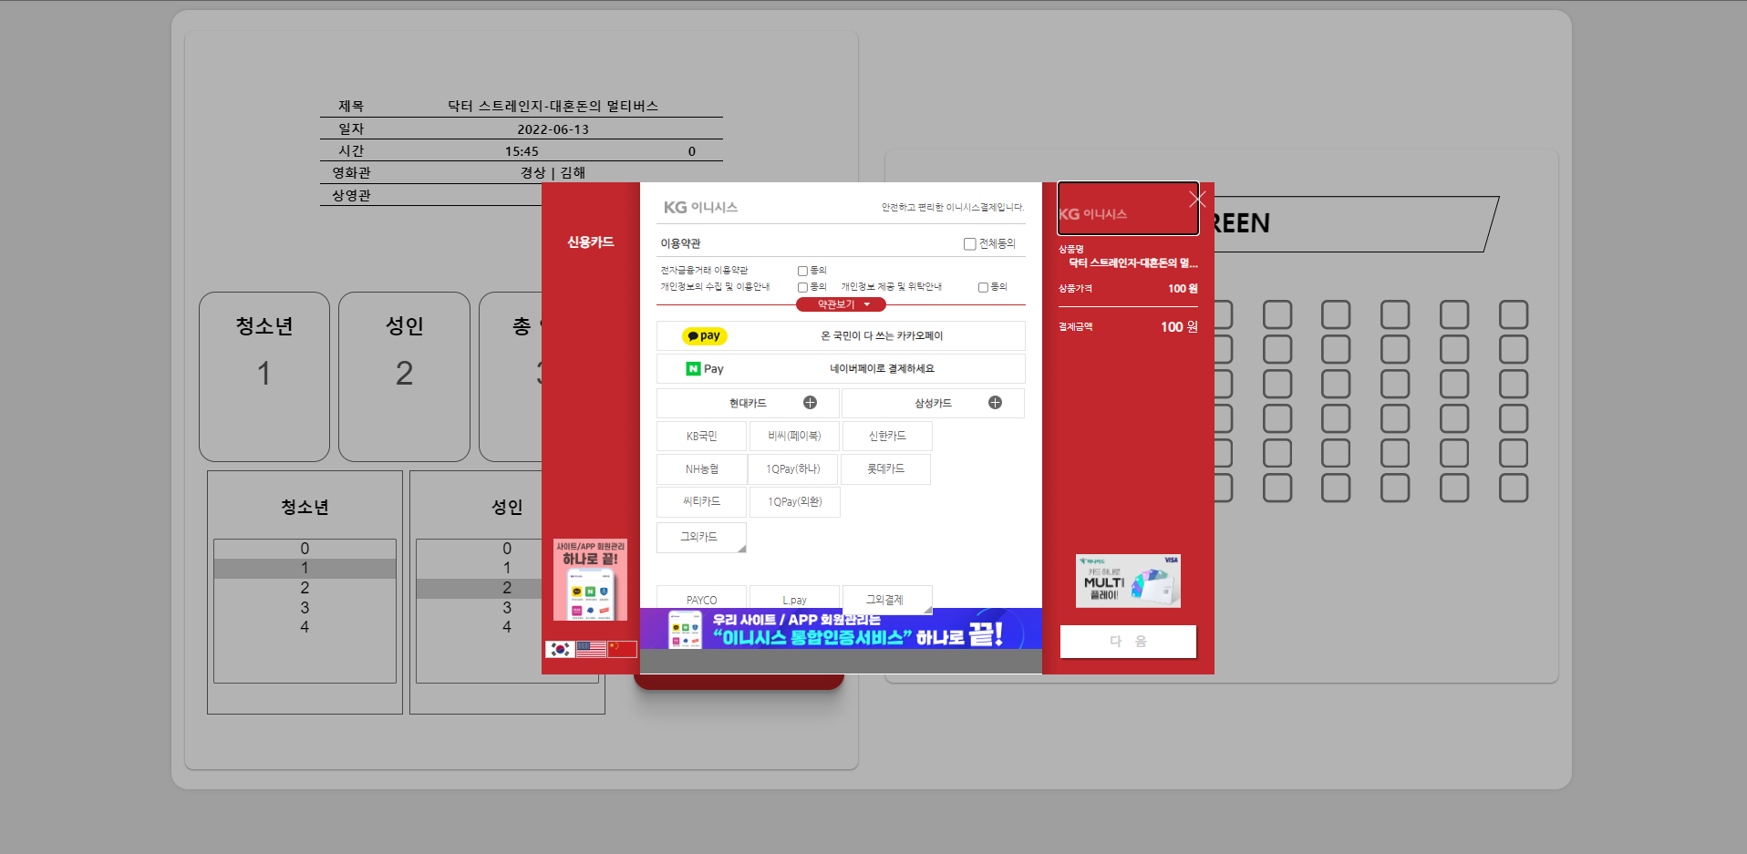
좌석 선택

Slide 22
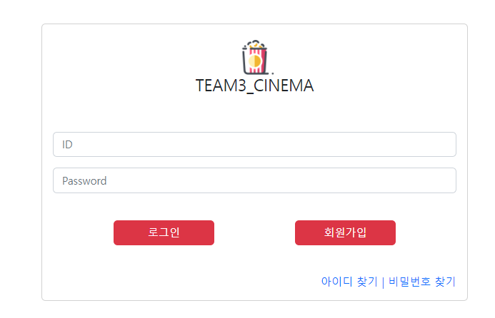
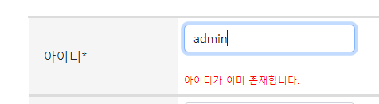
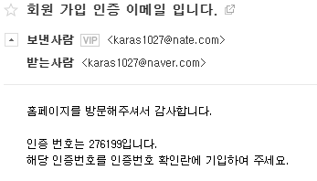
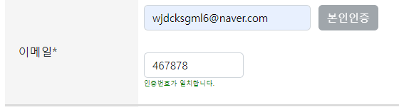
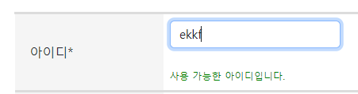
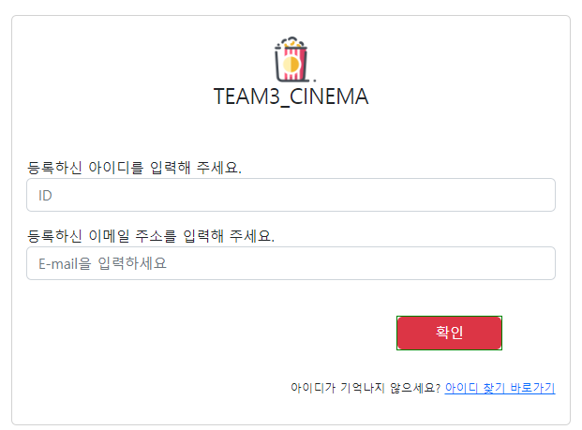
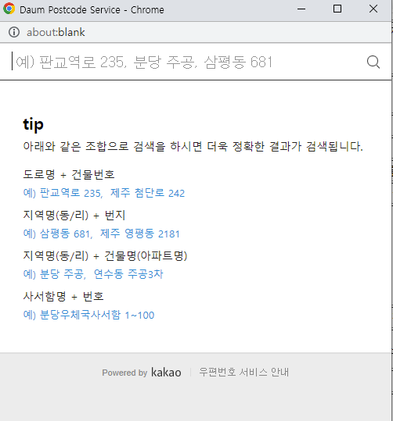
회원 관리
회원 관리
API활용

Slide 23

영화 상세 페이지

Slide 24
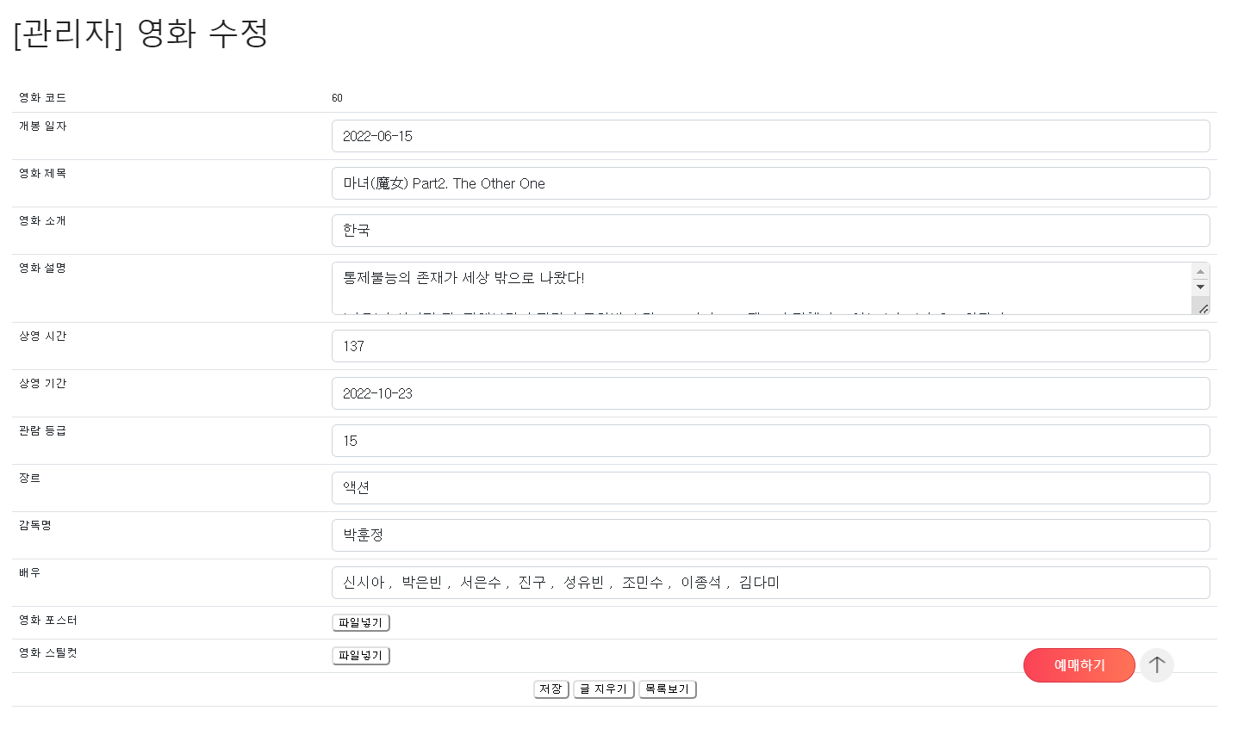
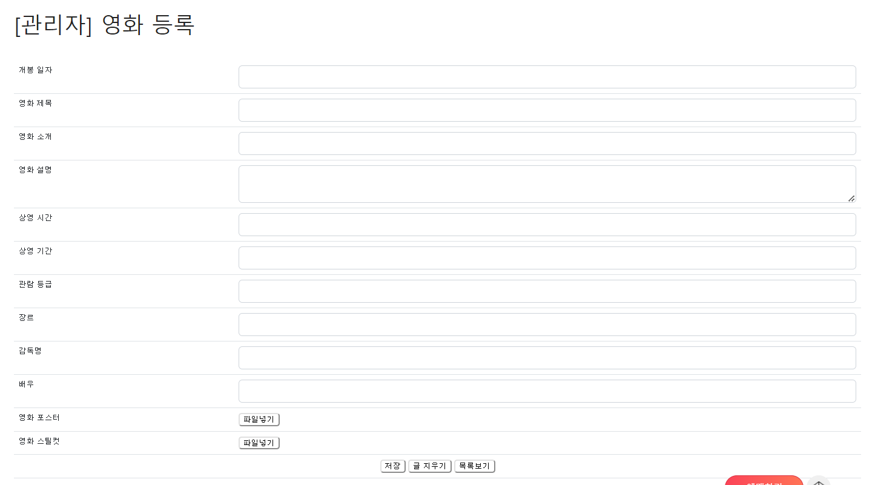
[관리자] 영화 등록 / 수정 / 삭제 구현

Slide 25
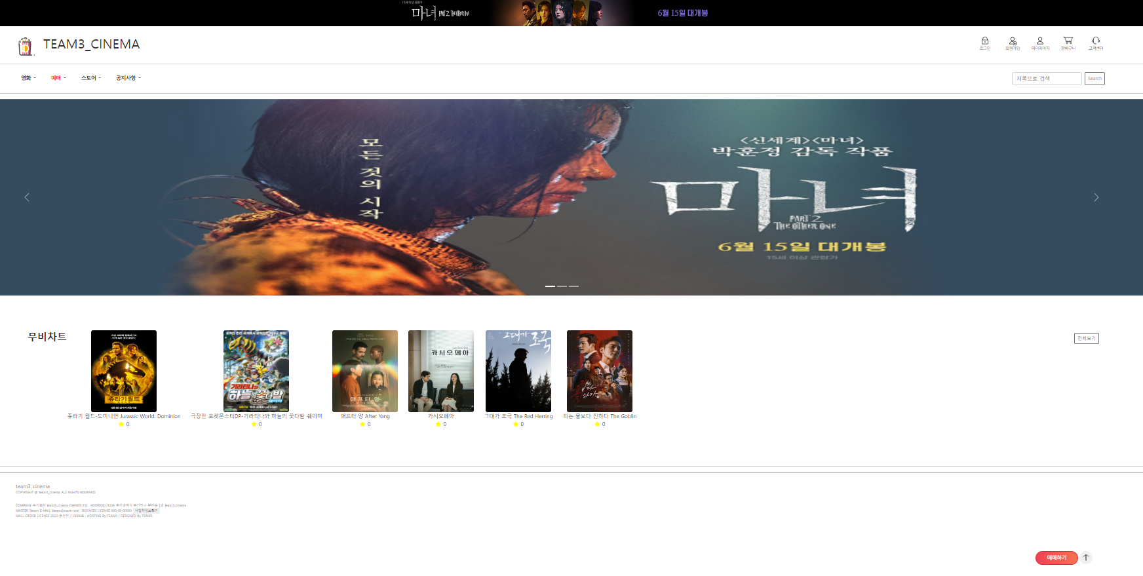
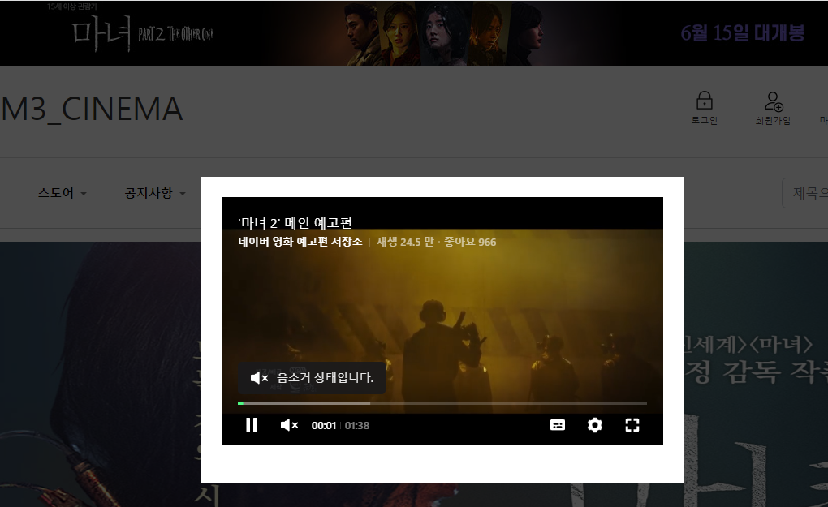
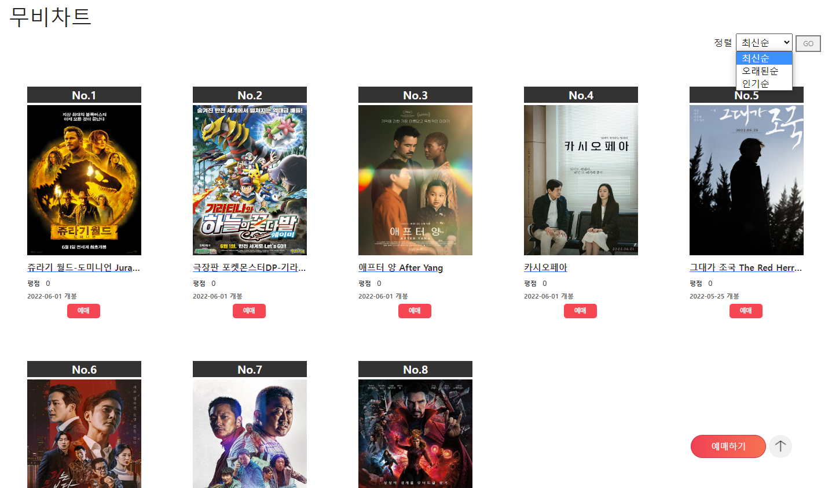
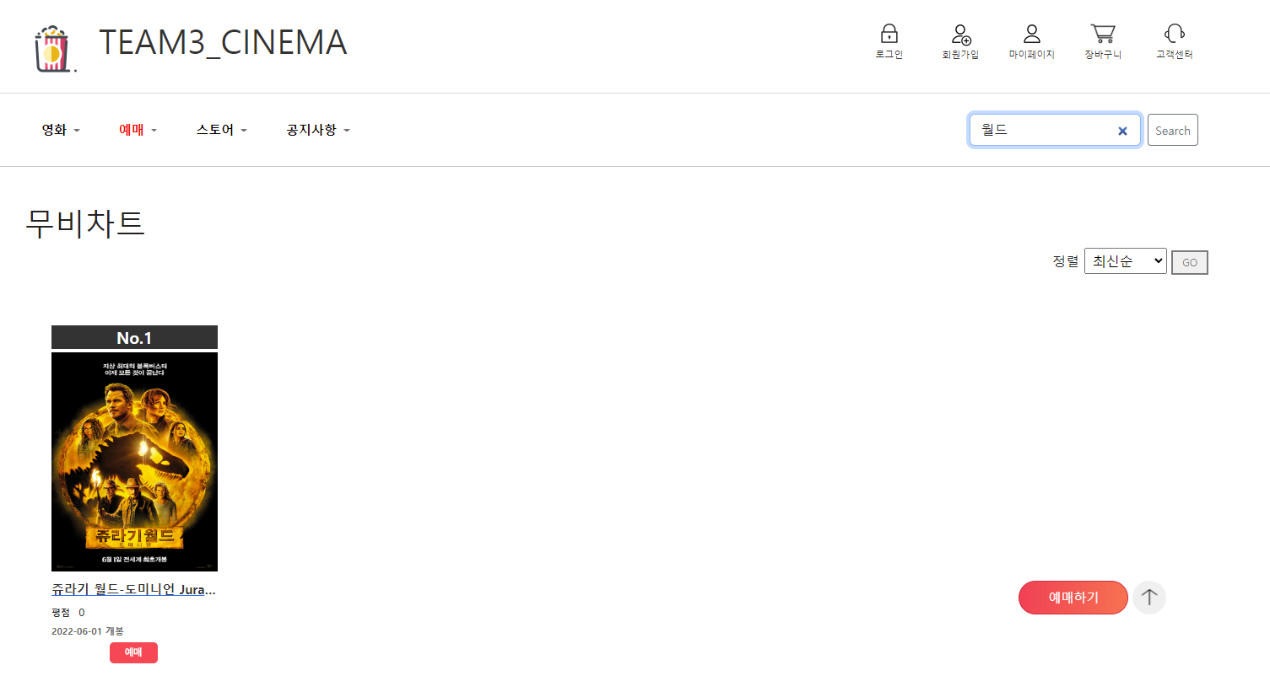
메인 페이지 구현
메인페이지
Bpopup
영화 정렬
영화 검색

Slide 26
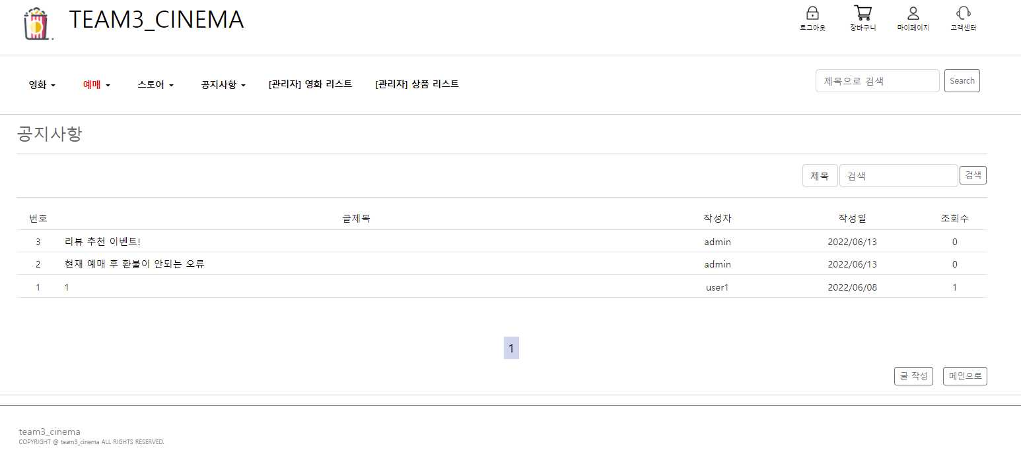
공지사항

Slide 27
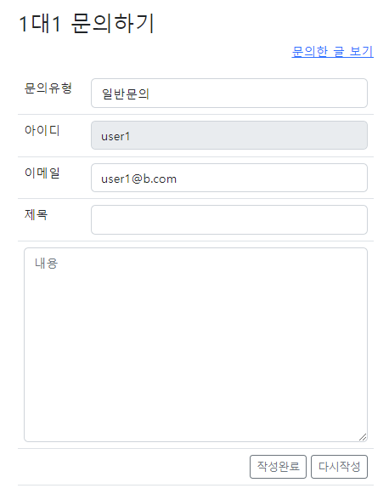
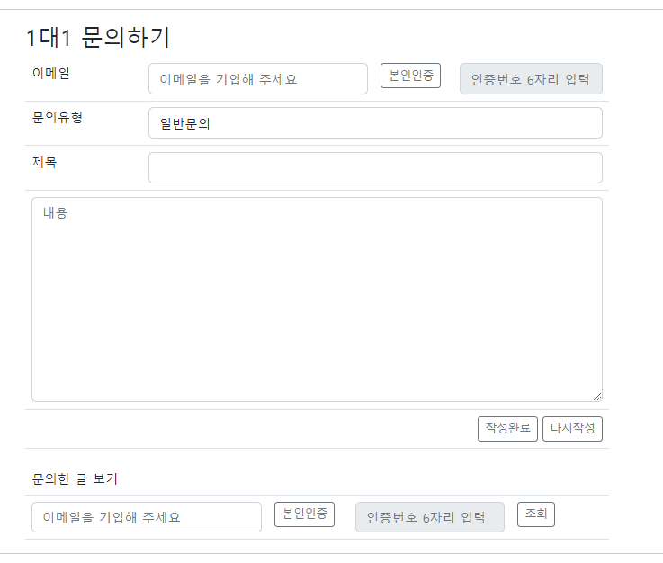
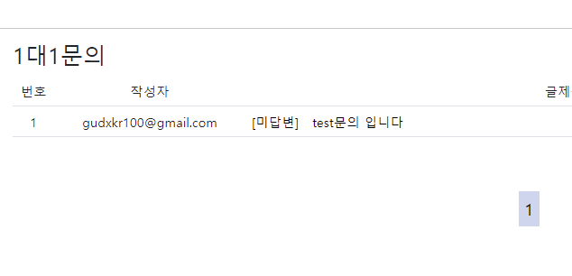
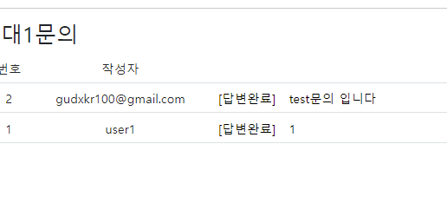
Q&A

Slide 28
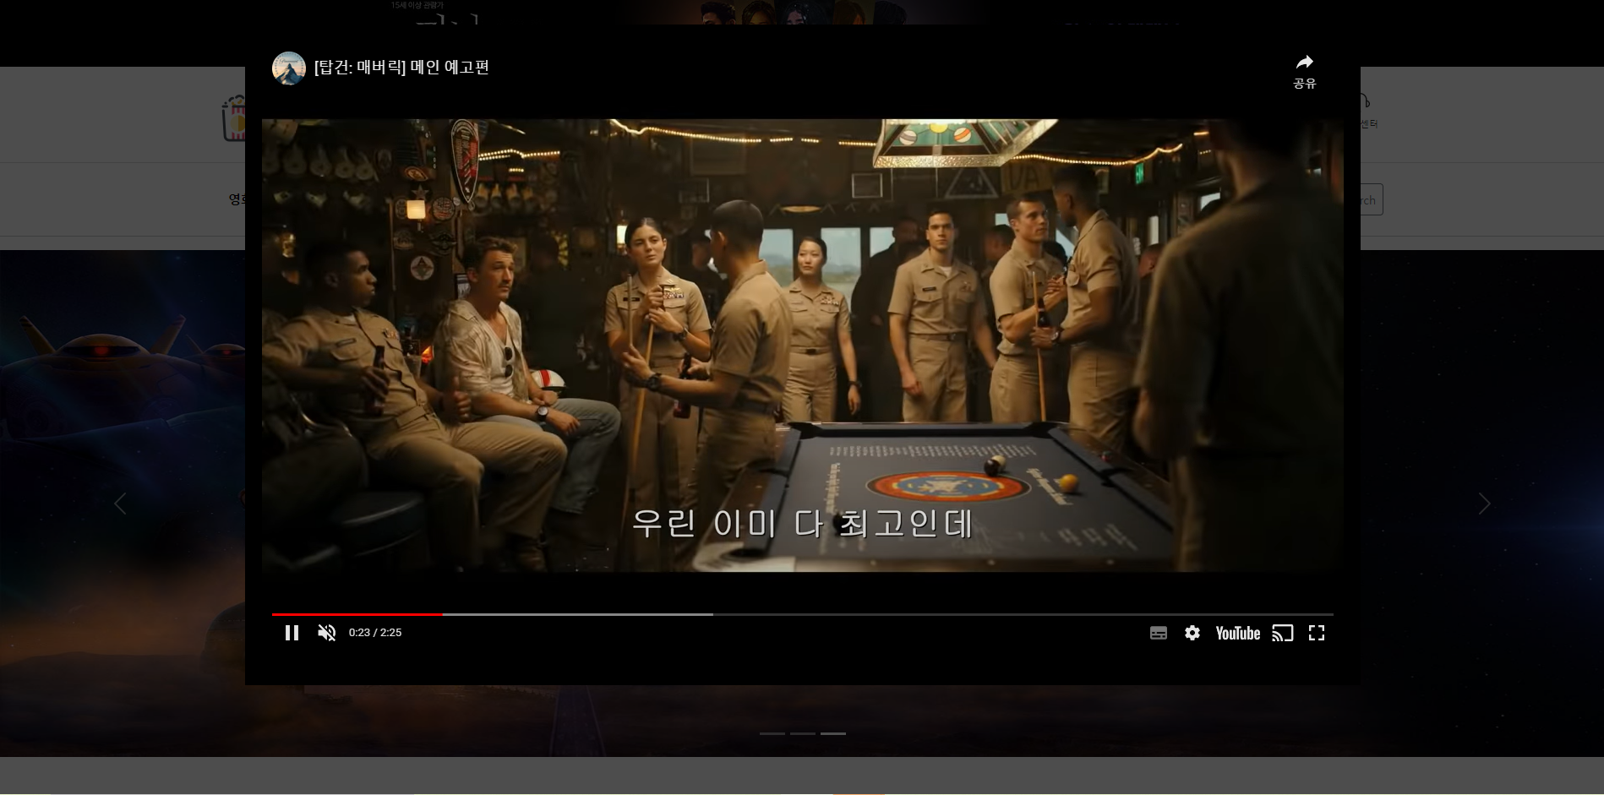


메인페이지
영화 포스터를 클릭하면 제이쿼리 팝업 플러그인으로 동영상을 출력함
검색 기능

Slide 29
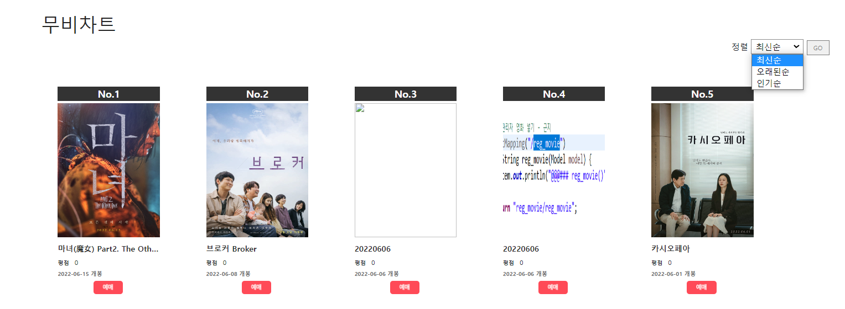
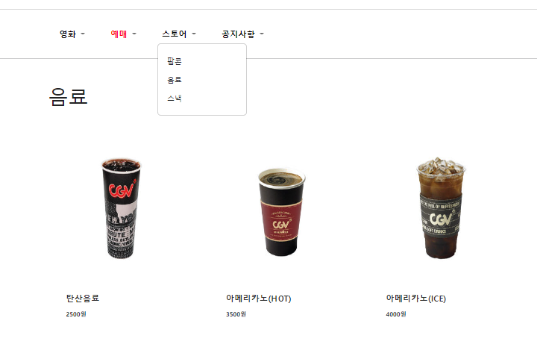
영화.상품

Slide 30
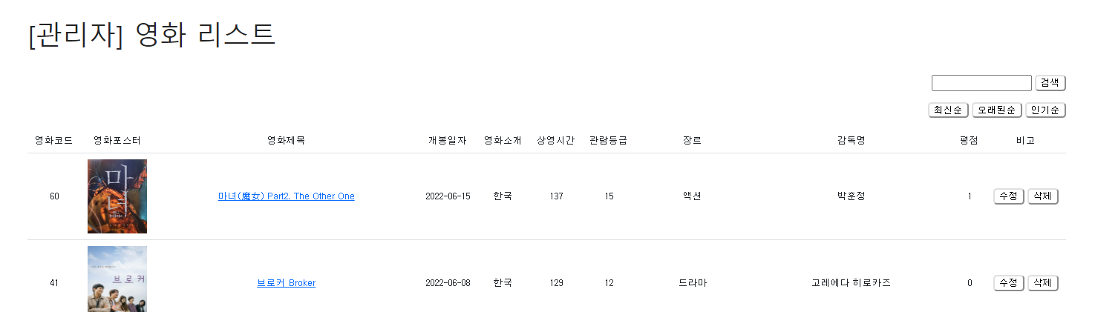
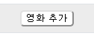
영화리리스트
영화 등록 / 수정 / 삭제 가능
비동기 ajax방식으로 정렬 가능
검색 가능

Slide 31
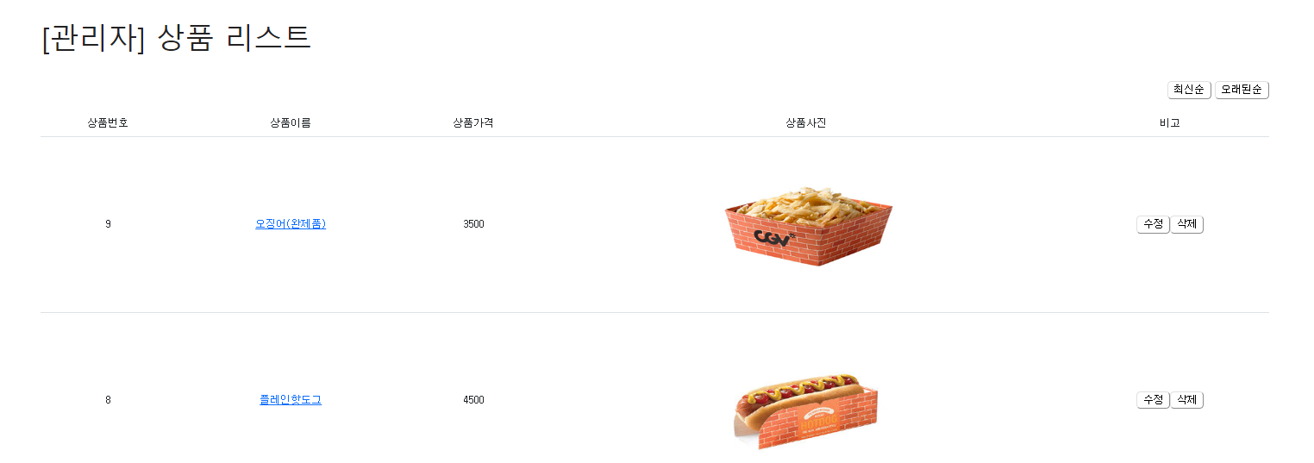
[관리자] 상품 등록 / 수정 / 삭제 구현
(관리자) 상품 리스트도 영화 리스트와 동일하기 상품 추가 / 수정 / 삭제 / 정렬하기 가능

Slide 32
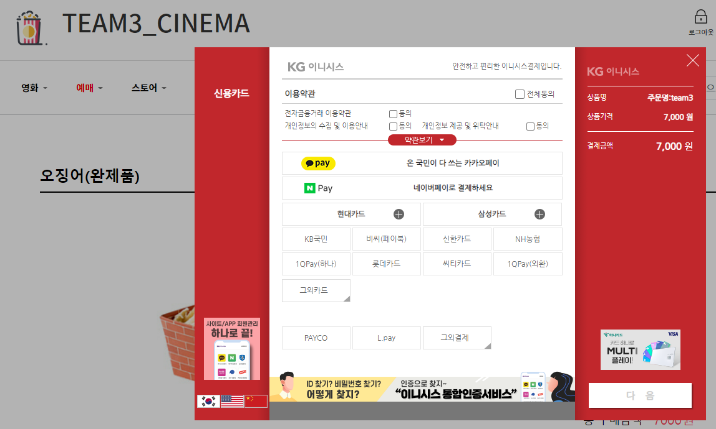
결제

Slide 33
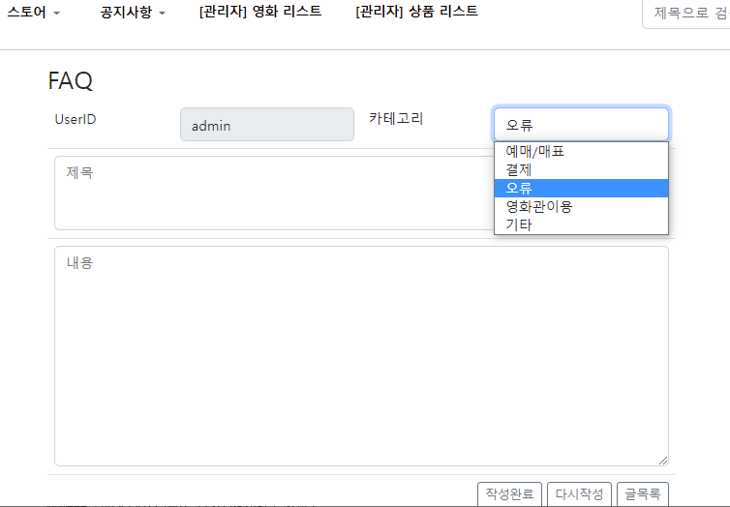
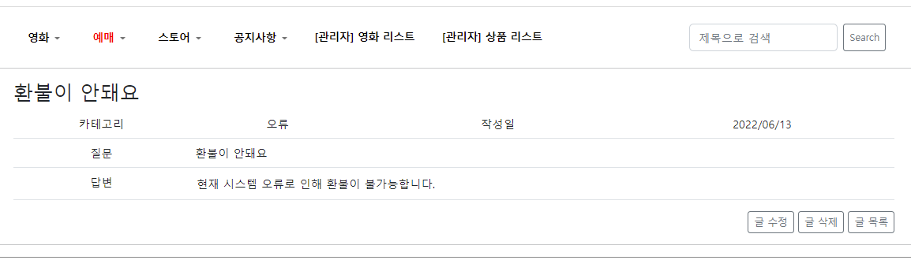
FAQ

Slide 34
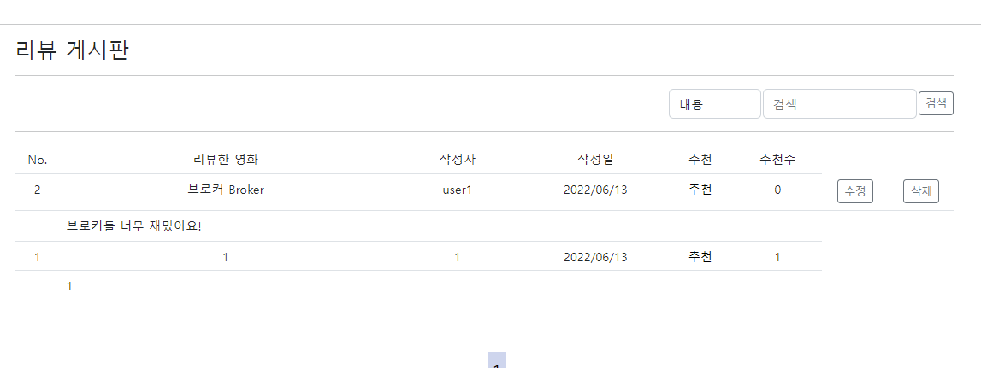
리뷰

